Slide 1

UỶ BAN NHÂN DÂN THÀNH PHỐ QUY NHƠN
TRƯỜNG TIỂU HỌC NHƠN HỘI
Nhiệt liệt chào mừng quý thầy cô giáo về dự giờ
Môn : Tiếng Việt
Lớp : 4B
GV : Phan Trúc Nhi

Slide 2


















Khởi động

Slide 3
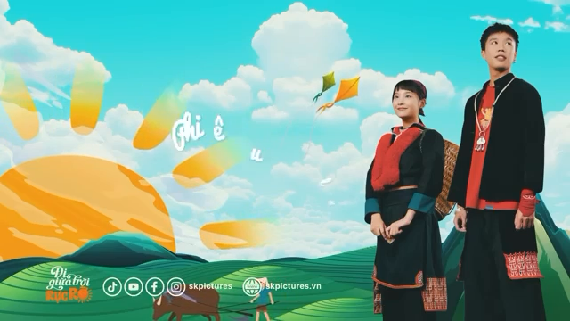

Slide 4


GIẢI CỨU
ĐẠI DƯƠNG

Slide 5


Từ thích hợp để điền vào chỗ trống là?
TRẺ EM ....BÚP TRÊN CÀNH
A. như
B. là
C. phải
D. bằng

Slide 6
Câu nào sau đây không sử dụng biện pháp so sánh?
A. Mặt trời đỏ rực như quả cầu lửa
B. Sân cỏ êm như một chiếc nệm
C. Cây bàng khẳng khiu, trơ trụi lá

Slide 7
Điền từ thích hợp vào chỗ trống để câu văn có hình ảnh so sánh
“Tán bàng xòe ra trông giống...”
A. Cái lá
C. Mái nhà
B. Cái ô
D. Cái thảm

Slide 8

Luyện từ và câu: Nhân hoá
Thứ sáu ngày 11 tháng 10 năm 2024
Tiếng Việt

Slide 9
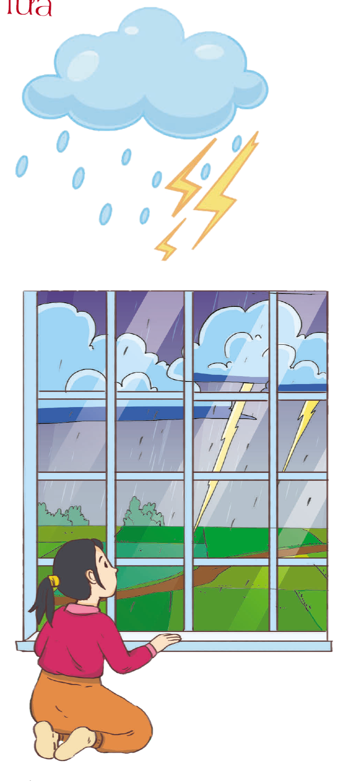
Nhận xét
Đọc bài thơ sau và trả lời câu hỏi:
Ông trời bật lửa
Chị mây vừa kéo đến
Trăng sao trốn cả rồi
Đất nóng lòng chờ đợi
Xuống đi nào, mưa ơi !
Mưa ! Mưa xuống thật rồi !
Đất hả hê uống nước
Ông sấm vỗ tay cười
Làm bé bừng tỉnh giấc.
Chớp bỗng loè chói mắt
Soi sáng khắp ruộng vườn
Ơ ! Ông trời bật lửa
Xem lúa vừa trổ bông.
Đỗ Xuân Thanh

Slide 10
Nhận xét
Đọc bài thơ sau và trả lời câu hỏi:
1. Các sự vật trời, mây, sấm được gọi bằng những từ ngữ nào?
Ông trời bật lửa
Chị mây vừa kéo đến
Trăng sao trốn cả rồi
Đất nóng lòng chờ đợi
Xuống đi nào, mưa ơi !
Mưa ! Mưa xuống thật rồi!
Đất hả hê uống nước
Ông sấm vỗ tay cười
Làm bé bừng tỉnh giấc.
Chớp bỗng loè chói mắt
Soi sáng khắp ruộng vườn
Ơ ! Ông trời bật lửa
Xem lúa vừa trổ bông.
Đỗ Xuân Thanh
2. Các sự vật trên và trăng, sao, đất được tả bằng những từ ngữ nào?
3. Câu thơ nào cho thấy tác giả nói với mưa thân mật như nói với con người?

Slide 11
Nhận xét
GÓI 1
Các sự vật trời, mây, sấm được gọi bằng những từ ngữ nào?
Các sự vật trời, mây, sấm, trăng sao, đất được tả bằng những từ ngữ nào?
GÓI 2
2. Các sự vật trời, mây, sấm, trăng sao, đất được tả bằng những từ ngữ nào?
3. Câu thơ nào cho thấy tác giả nói với mưa thân mật như nói với con người?
Các sự vật trời, mây, sấm được gọi bằng những từ ngữ nào?
Các sự vật trời, mây, sấm, trăng sao, đất được tả bằng những từ ngữ nào?
GÓI 3
Các sự vật trời, mây, sấm được gọi bằng những từ ngữ nào?
3. Câu thơ nào cho thấy tác giả nói với mưa thân mật như nói với con người?

Slide 12
Nhận xét
1. Các sự vật trời, mây, sấm được gọi bằng những từ ngữ nào?
Ông trời bật lửa
Chị mây vừa kéo đến
Trăng sao trốn cả rồi
Đất nóng lòng chờ đợi
Xuống đi nào, mưa ơi !
Mưa ! Mưa xuống thật rồi !
Đất hả hê uống nước
Ông sấm vỗ tay cười
Làm bé bừng tỉnh giấc.
Chớp bỗng loè chói mắt
Soi sáng khắp ruộng vườn
Ơ ! Ông trời bật lửa
Xem lúa vừa trổ bông.
Đỗ Xuân Thanh
ông ( trời), chị ( mây), ông ( sấm)
2. Các sự vật trời, mây, sấm, trăng sao, đất được tả bằng những từ ngữ nào?
+ (ông trời) bật lửa
+ (chị mây) kéo đến
+ (trăng sao) trốn cả rồi
+ ( đất ) nóng lòng chờ đợi
hả hê uống nước
+ (ông sấm) vỗ tay cười
3. Câu thơ nào cho thấy tác giả nói với
mưa thân mật như nói với con người?

Slide 13

BỘ ÓC
SIÊU PHÀM
Nhận xét
Bài học
Nhân hóa là gì?

Slide 14
Nhận xét
Bài học
Nhân hóa là dùng từ chỉ người hoặc chỉ đặc điểm, hoạt động của người để gọi hoặc tả đồ vật, cây cối, con vật một cách sinh động, gần gũi.
Gọi sự vật bằng từ ngữ dùng để gọi người
Tả sự vật bằng từ ngữ dùng để tả người
Nói với sự vật như nói với người

Slide 15
Nhận xét
Bài học
Luyện tập
1. Tìm biện pháp nhân hoá trong hai khổ thơ sau:
Đứng đâu là cao đấy Mà tấm lòng thơm thảo
Mà chẳng che lấp ai Đỏ môi ngoại nhai trầu
Dáng khiêm nhường, mảnh khảnh Thương yêu đàn em lắm
Da bạc thếch tháng ngày. Cho cưỡi ngựa tàu cau.
Đặng Hấn
Thảo luận:
a) Sự vật nào được nhân hoá?
b) Sự vật đó được nhân hoá bằng cách nào?
c) Những từ ngữ nào được dùng để nhân hoá?

Slide 16
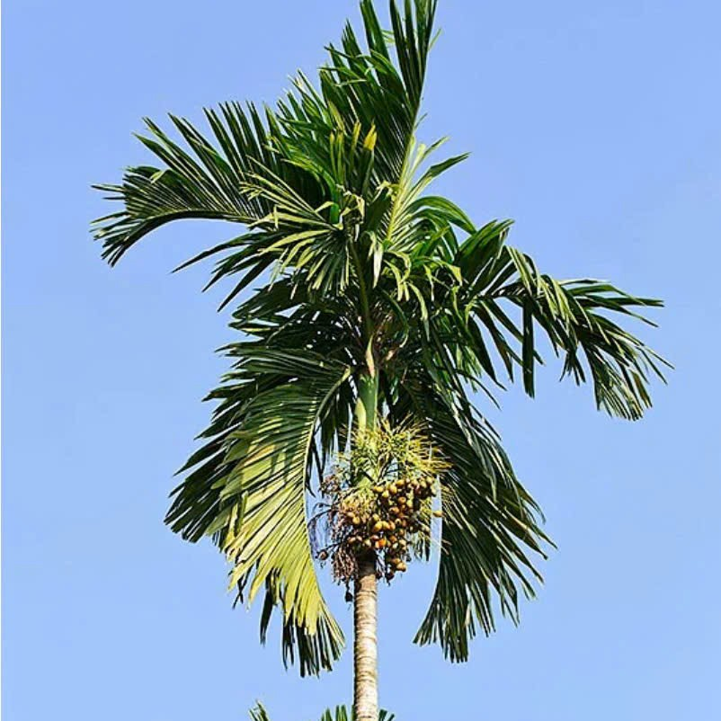
Nhận xét
Bài học
Luyện tập
1. Tìm biện pháp nhân hoá trong hai khổ thơ sau:
Đứng đâu là cao đấy Mà tấm lòng thơm thảo
Mà chẳng che lấp ai Đỏ môi ngoại nhai trầu
Dáng khiêm nhường, mảnh khảnh Thương yêu đàn em lắm
Da bạc thếch tháng ngày. Cho cưỡi ngựa tàu cau.
Đặng Hấn
a) Sự vật nào được nhân hoá?
c) Những từ ngữ nào được dùng để nhân hoá?
b) Miêu tả cây cau bằng những từ ngữ dùng để tả người.
b) Sự vật đó được nhân hoá bằng cách nào?
Cây cau

Slide 17
Nhận xét
Bài học
Luyện tập
2. Biện pháp nhân hoá trong hai khổ thơ trên có tác dụng gì?
Đứng đâu là cao đấy Mà tấm lòng thơm thảo
Mà chẳng che lấp ai Đỏ môi ngoại nhai trầu
Dáng khiêm nhường, mảnh khảnh Thương yêu đàn em lắm
Da bạc thếch tháng ngày. Cho cưỡi ngựa tàu cau.
Đặng Hấn
Biện pháp nhân hóa trong hai khổ thơ khiến cho hình ảnh cây cau trở nên sống động và thân mật, gần gũi với con người.

Slide 18
Nhận xét
Bài học
Luyện tập
3. Viết 1 – 2 câu tả đồ vật hoặc con vật, cây cối có hình ảnh nhân hoá.
M: Ven bờ, những luỹ tre duyên dáng nghiêng đầu, soi bóng xuống dòng sông.

Slide 19
Nhân hóa là dùng từ chỉ người hoặc chỉ đặc điểm, hoạt động của người để gọi hoặc tả đồ vật, cây cối, con vật một cách sinh động, gần gũi.
Gọi sự vật bằng từ ngữ dùng để gọi người
Tả sự vật bằng từ ngữ dùng để tả người
Nói với sự vật như nói với người

Slide 20




Kính chúc quý thầy cô giáo mạnh khỏe
Chúc các em chăm ngoan, học giỏi

